Slide 1
Het toetsen van de effectiviteit
van risicovereveningsmodellen
voor zorgverzekeringen

Slide 2
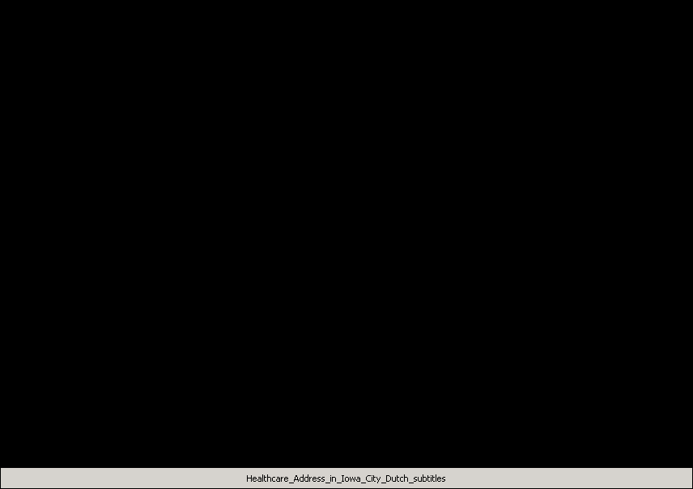
Amy en Leen

Slide 3
Concurrerende zorgverzekeraars
Doelen:
  Prikkel tot doelmatigheid
  Beter inspelen op wensen van de klant
Gevolg:
  Onbetaalbare premies voor chronisch zieken

Slide 4
Risicoverevening
Risicoverevenings-fonds
Solidariteitsbijdrage
Premiesubsidie
Premiesubsidie
Verzekerden
Zorgverzekeraars
Premie - Premiesubsidie
Premie

Slide 5
Risicoafhankelijke premies
Risicofactoren
  Leeftijd
  Geslacht
  Gezondheidstoestand (bij aanmelding)
  Gezinsomvang
  Regio
  Beroep
  Contractduur
  Hoogte van het eigen risico
  Leefstijl (roken, drinken, sporten)
  Kosten in het verleden (Amy en Leen)

Slide 6
Subsidie voor welke risicofactoren?
S(ubsidie)-type risicofactoren: voor deze risicofactoren is subsidie gewenst
  Leeftijd
  Geslacht
  Gezondheid
N(on-subsidie)-type risicofactoren: voor overige risicofactoren is subsidie niet gewenst, bijv.
  Regio
  Leefstijl (roken, drinken, sporten)

Slide 7
Gezondheid is moeilijk te meten
Leeftijd: vijfjaarsklassen
Geslacht: man/vrouw
Gezondheidskenmerken:
  Aard van inkomen
      Bijv. Bijstandsgerechtigden, zelfstandig ondernemers
  Gezondheidsgerelateerde postcodeclusters
  Farmacie Kosten Groepen
      Bijv. Diabetes, Kanker, HIV/AIDS
  Diagnose Kosten Groepen
      Bijv. (Thuis)hemodialyse

Slide 8
Imperfecte premiesubsidies
Aanvullende maatregelen zijn nodig om premies betaalbaar te maken:
  Achteraf compensatie van werkelijke kosten
    Nadeel: vermindering van prikkel tot doelmatigheid
  Wettelijk verbod op premiedifferentiatie
    Nadeel: veroorzaakt prikkel tot risicoselectie

Slide 9
Wat heb ik onderzocht?
In hoeverre leidt het Nederlandse model van risicoverevening tot risicoafhankelijke premiesubsidies zoals de overheid die heeft bedoeld?
Hoe kunnen deze premiesubsidies eventueel worden verbeterd?

Slide 10
Waarom heb ik dat onderzocht?
Meest toegepaste methode geeft geen antwoord op de onderzoeksvraag
Bij perfecte risicoafhankelijke premiesubsidies zijn geen aanvullende maatregelen overbodig
Dan ook geen afweging nodig tussen:
  Betaalbaarheid
  Doelmatigheid
  Risicoselectie

Slide 11
Wat zijn mijn bevindingen?
Hoewel Nederland met de ontwikkeling van het risicovereveningssysteem vooroploopt in de wereld, beantwoordt dit model onvolledig aan het door de overheid gekozen doel.

Slide 12
Wat zijn mijn bevindingen?
De effectiviteit van het Nederlandse risicovereveningssysteem kan worden vergroot door toevoeging van gezondheidskenmerken gebaseerd op het gebruik-in-het-verleden van:
  Fysiotherapie
  Medische hulpmiddelen
  Medicijnen voor geestelijke aandoeningen

Slide 13
Wat zijn mijn bevindingen?
Ex-post compensatiemechanismen blijken een belangrijke bijdrage te leveren aan de effectiviteit van het Nederlandse risicovereveningssysteem, óók nadat daaraan dergelijke veelbelovende gezondheidskenmerken zijn toegevoegd.
  Nadeel: vermindering van doelmatigheid

Slide 14
Wat zijn mijn bevindingen?
Zorgverzekeraars moeten de mogelijkheid hebben hun premies te differentiëren naar de risicofactoren waarvoor de overheid expliciet heeft aangegeven niet te willen compenseren via de risicoverevening, bijvoorbeeld:
  De provincie waarin de verzekerde woont
  Het al dan niet zelfstandig ondernemer zijn (Amy en Leen)

